Slide 1





Introducción a la Optimización en Sistemas Eléctricos de Potencia
Workshop
Mar 2019
Autores:
Erik Alvarez
Jefferson Chávez
Universidade Estadual de Campinas
DSEE – Departamento de Sistemas de Energia Elétrica

Slide 2
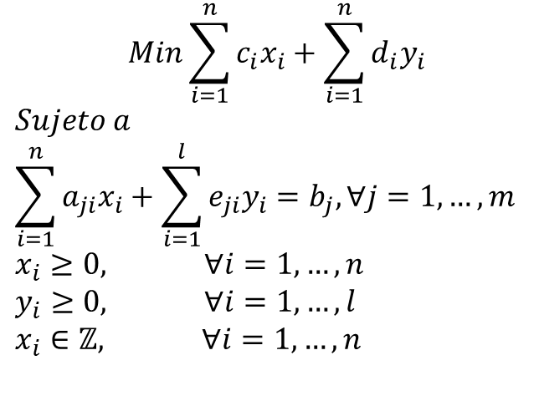
Programación entera mixta
$$Min\sum_{i=1}^{n}{c_{i}x_{i}}+\sum_{i=1}^{n}{d_{i}y_{i}}$$
$$Sujeto a$$
$$\sum_{i=1}^{n}{a_{ji}x_{i}}+\sum_{i=1}^{l}{e_{ji}y_{i}}=b_{j},\text{∀}j=1,…,m$$
$$x_{i}≥0, \text{∀}i=1,…,n$$
$$y_{i}≥0, \text{∀}i=1,…,l$$
$$x_{i}∈ℤ, \text{∀}i=1,…,n$$
Método de ramificación y limitación (Branch & Bound).
Método de ramificación y corte (Branch & Cut)
Método de planos de cortes
Métodos de descomposición
Método de enumeración implícita
Problema no convexo, pueden ser transformados en problemas convexos a través de métodos de relajación
Todos los métodos encuentran una solución óptima o global
No tiene problemas de convergencia, tiempo de procesamiento elevados

Slide 3
Programación entera mixta
Método de ramificación y limitación (Branch & Bound).
Es un método de resolución que se basa en la idea de desenvolver una enumeración implícita inteligente de los puntos candidatos a
Método de ramificación y corte (Branch & Cut)
Método de planos de cortes
Métodos de descomposición
Método de enumeración implícita
Problema no convexo, pueden ser transformados en problemas convexos a través de métodos de relajación
Todos los métodos encuentran una solución óptima o global
No tiene problemas de convergencia, tiempo de procesamiento elevados

Slide 4
Power System Optimization
Results
Outline
Semidefinite Relaxation
(SDP)
ACTNEP & RPP
A SDP Formulation for the AC-OPF

Slide 5

“The new becomes old, and the old becomes new…a life cycle”

